Slide 1
伽玛射线暴
——宇宙中最剧烈的爆发
戴 子 高
南京大学天文与空间科学学院
中国科学技术大学，2013年11月8日

Slide 2
能源比较
物质组成：分子→原子→电子、原子核
→核子（质子、中子）→夸克
化学能：∼1 eV/原子，效率∼10⁻⁹
20吨汽油 = 4×10¹⁹尔格 = 500吨TNT
核能： ∼1 MeV/核子，效率∼10⁻³
1公斤²³⁵U = 2×10²¹尔格 = 2万吨TNT
夸克能：∼100MeV/核子，效率∼10⁻¹
1公斤物质 = 2×10²³尔格 = 200万吨TNT
γ暴释放能量 ≥ 10⁵¹尔格 = 10³⁴吨TNT

Slide 3
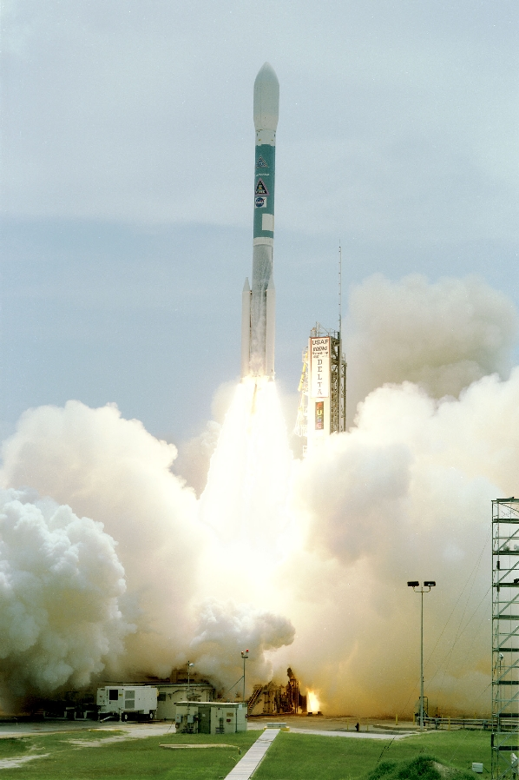
核弹
A. Einstein: E = mc²
1945，广岛、长崎原子弹爆炸
1949，美国成功研制氢弹
1951，前苏联成功研制原子弹
1964，中国成功研制原子弹
1967，美国发射Vela卫星
发现伽玛射线暴
1973，发表第一篇文章

Slide 4

花絮

Slide 5
活跃形势
观测概况
标准模型
后标准效应
能源机制
Swift-Fermi时代研究
伽玛暴宇宙学
展望
报告内容

Slide 6
一、活跃形势

Slide 7
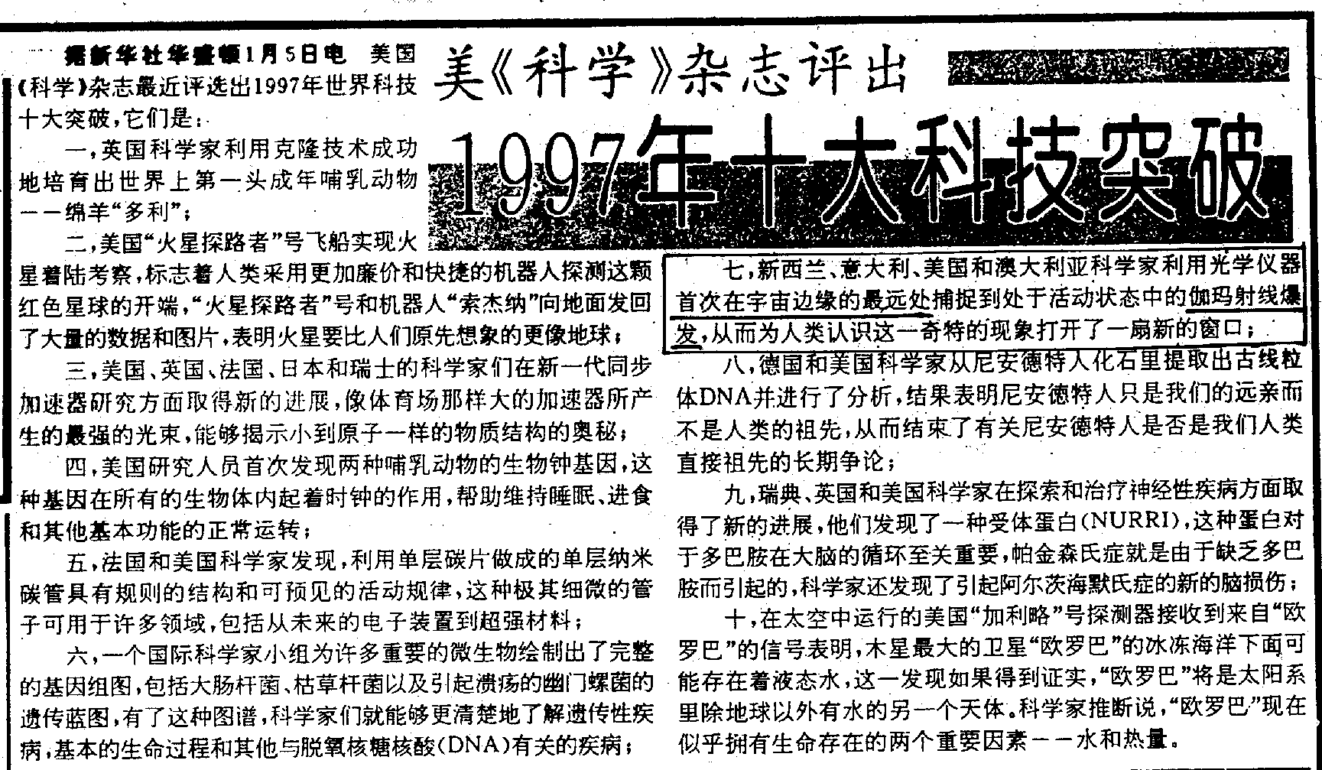
1997年世界10大科技成就

Slide 8
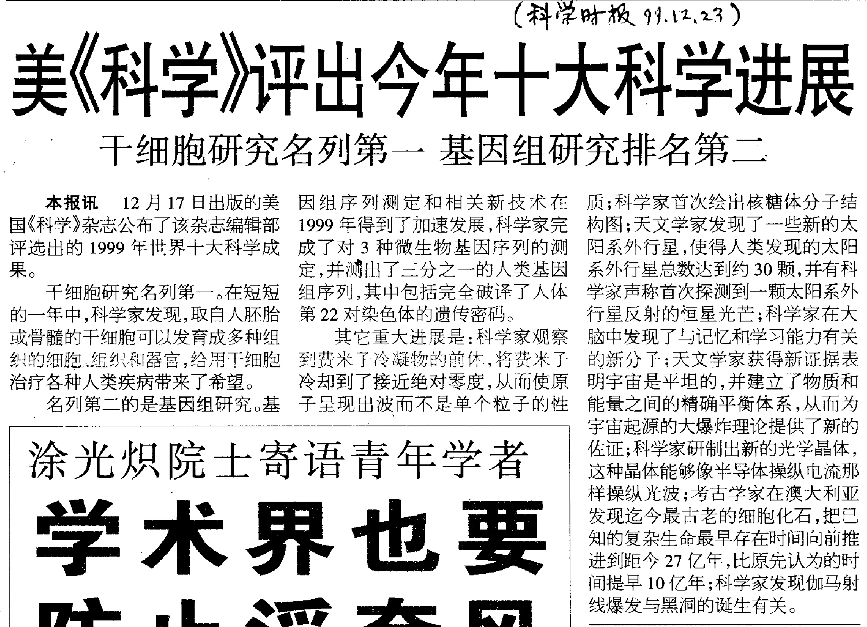
1999年世界10大科技成就

Slide 9
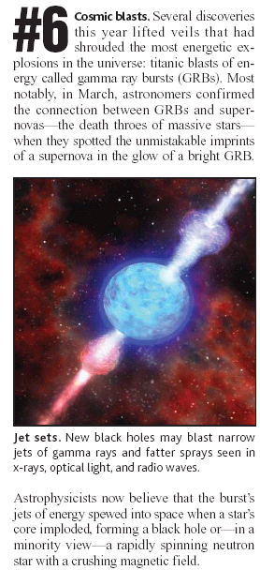
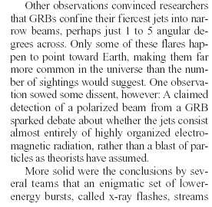
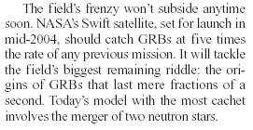
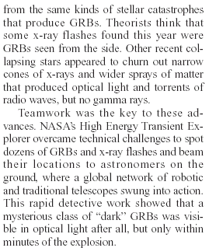
GRB 030329 - SN 2003dh;
High polarization of GRB 021206;
X-ray flashes;
Dark bursts;
Short bursts in the Swift era.
2003年世界10大科技成就
2003, Science, 302, 2042-2043

Slide 10
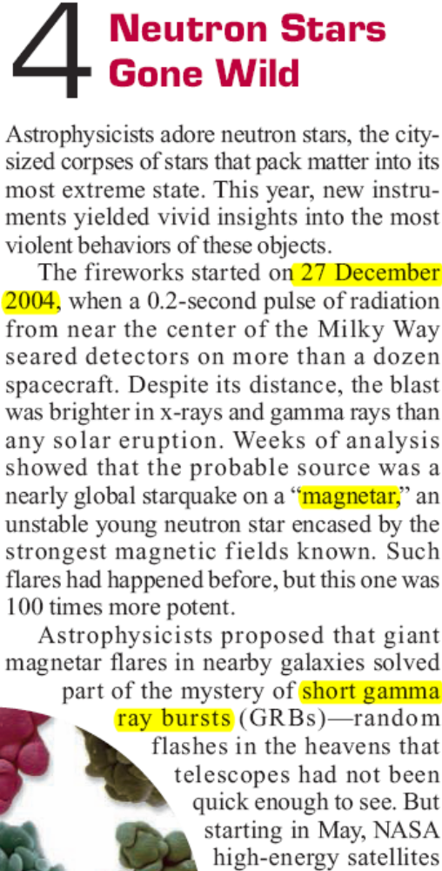
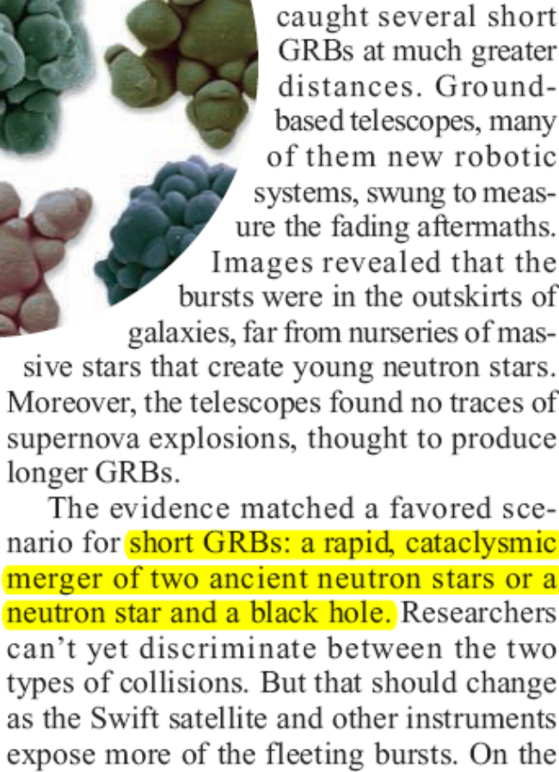
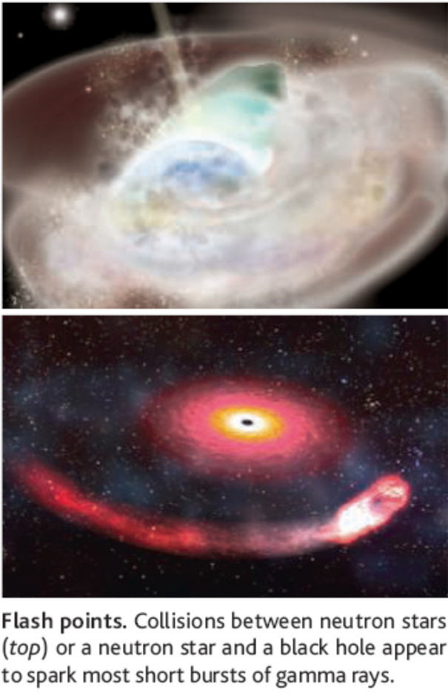
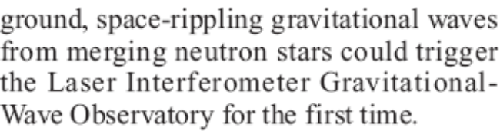
《Science》: breakthrough of the year 2005

Slide 11
二、观测概况

Slide 12
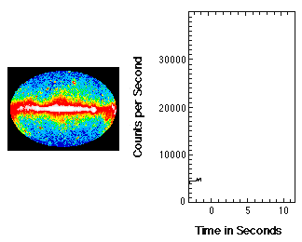
伽玛射线暴是在宇宙深处发生的短时标的伽玛射线爆发现象。

Slide 13
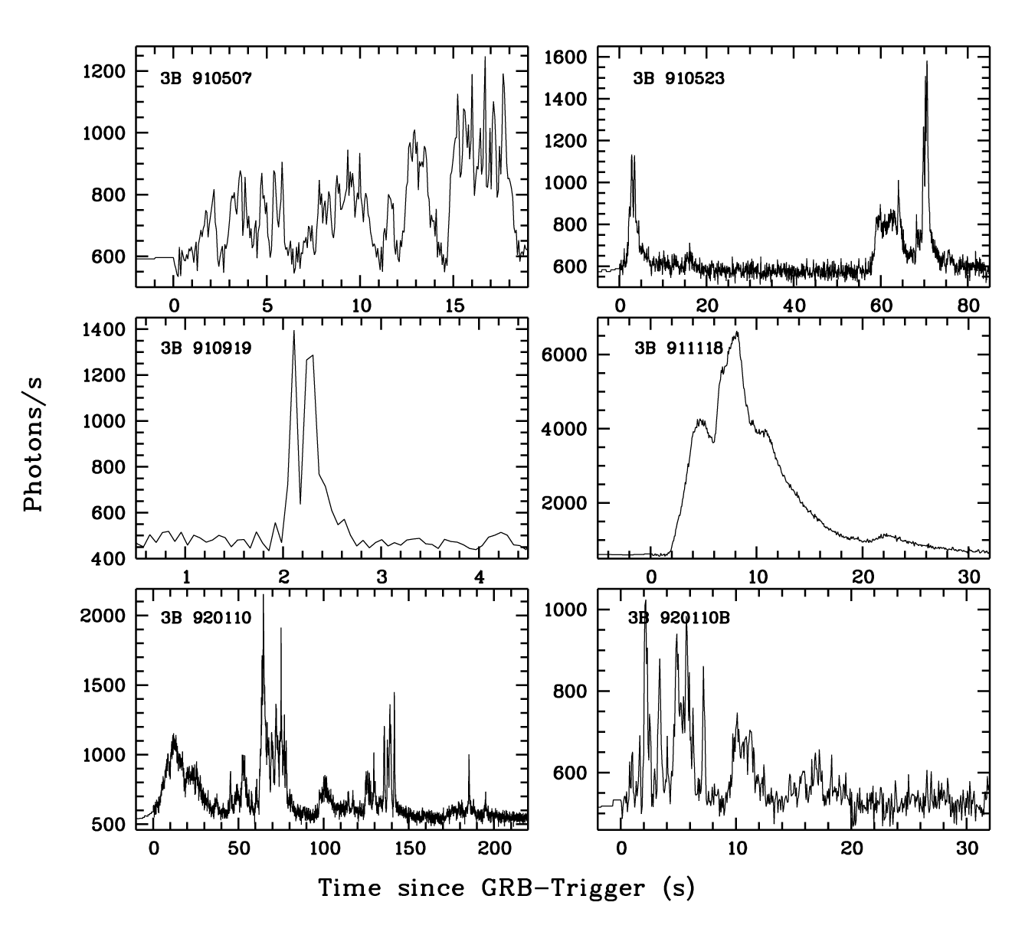
暴时间特征
波形
  复杂、没有规则
持续时间
  ～ ms - 1000 s
变化时标
  ～ 1ms ,
  甚至 ～ 0.1ms
分类：持续时间>2秒为长暴，<2秒为短暴。

Slide 14
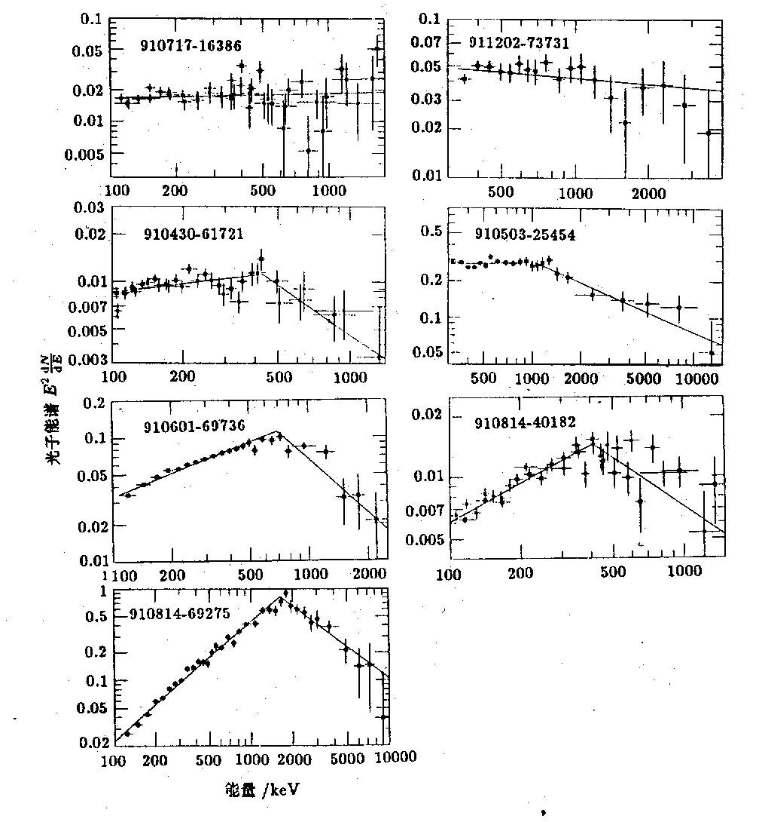
1991年后： γ 暴 能 谱
光子能量：
10keV – 10GeV
非热谱，幂律谱
高能未见切断

Slide 15
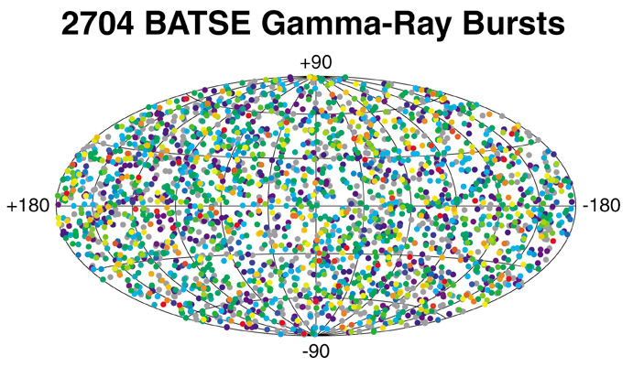
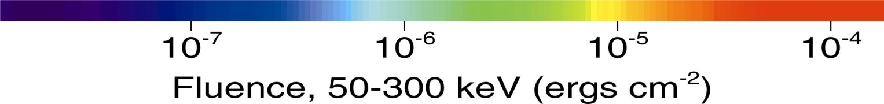
空间分布
高度各向同性（CGRO/BATSE）

Slide 16
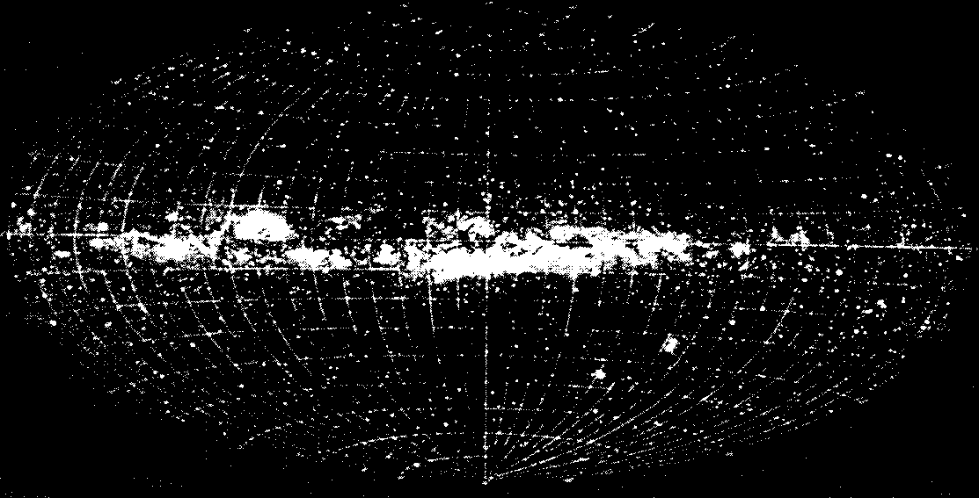
银河系全景图
(瑞典吕德天文台)

Slide 17

空间分布：高度各向同性
统计学上
支持  宇宙学距离

Slide 18
距离问题的成功解决
BeppoSAX:
γ暴余辉的发现(1997)
宿主星系红移值的测定

Slide 19
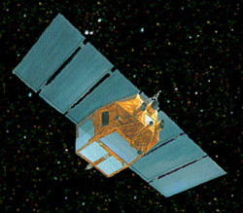
BeppoSAX卫星： 导致发现余辉
GRB 监测器
40─700 keV
WFC
2─26 keV
40º×40º
误差范围 ~3’
WFC覆盖全天空的 5%, 每月约可测1个γ暴

Slide 20
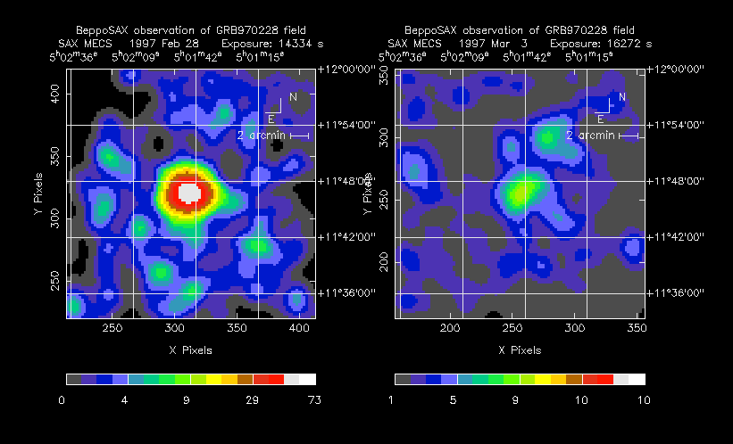
GRB 970228: a milestone
The Feb. 28th burst was caught by BeppoSAX.
Two images: X-ray afterglow of GRB970228
On Feb 28
On March 3
Notes:
Here I show two images of the X-ray afterglow of GRB970228. This detection became a milestone or an important breakthrough in the GRB studies.

Slide 21
余辉：1997重大发现
• 一般特征: 多波段, 幂律衰减, 不少有宿主星系
• 时标: X-射线: 天 ; 光学: 月; 射电: 月
• 幂律衰减: F_{ν} ∝ t^{-α}
α_{X} = 1.1 to 1.6, α_{Optical} = 1.1 to 2.1
• 宿主星系: 红移高达6.7， 甚至达9.4
 确认这些 γ 暴的距离为
宇宙学距离

Slide 22

γ暴辐射的能量

Slide 23
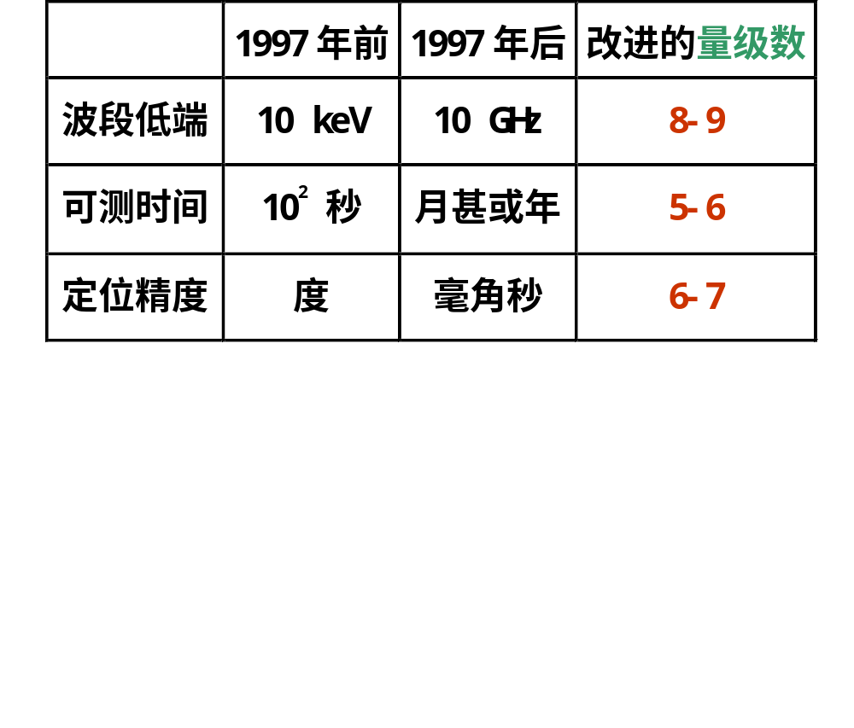
余辉带来的巨大突破

Slide 24


三、标准模型

Slide 25
膨 胀 火 球
(在极高辐射压的作用下，原始火球会快速膨胀到极端相对论的速度，会变成光学薄而导致非热γ射线辐射.)
R_{i} ≤ cδT 非热辐射
光学厚 ⇒ 解决途径 ⇐ 光学薄
⬇
极端相对论膨胀
Lorentz factor: γ >>1

Slide 26
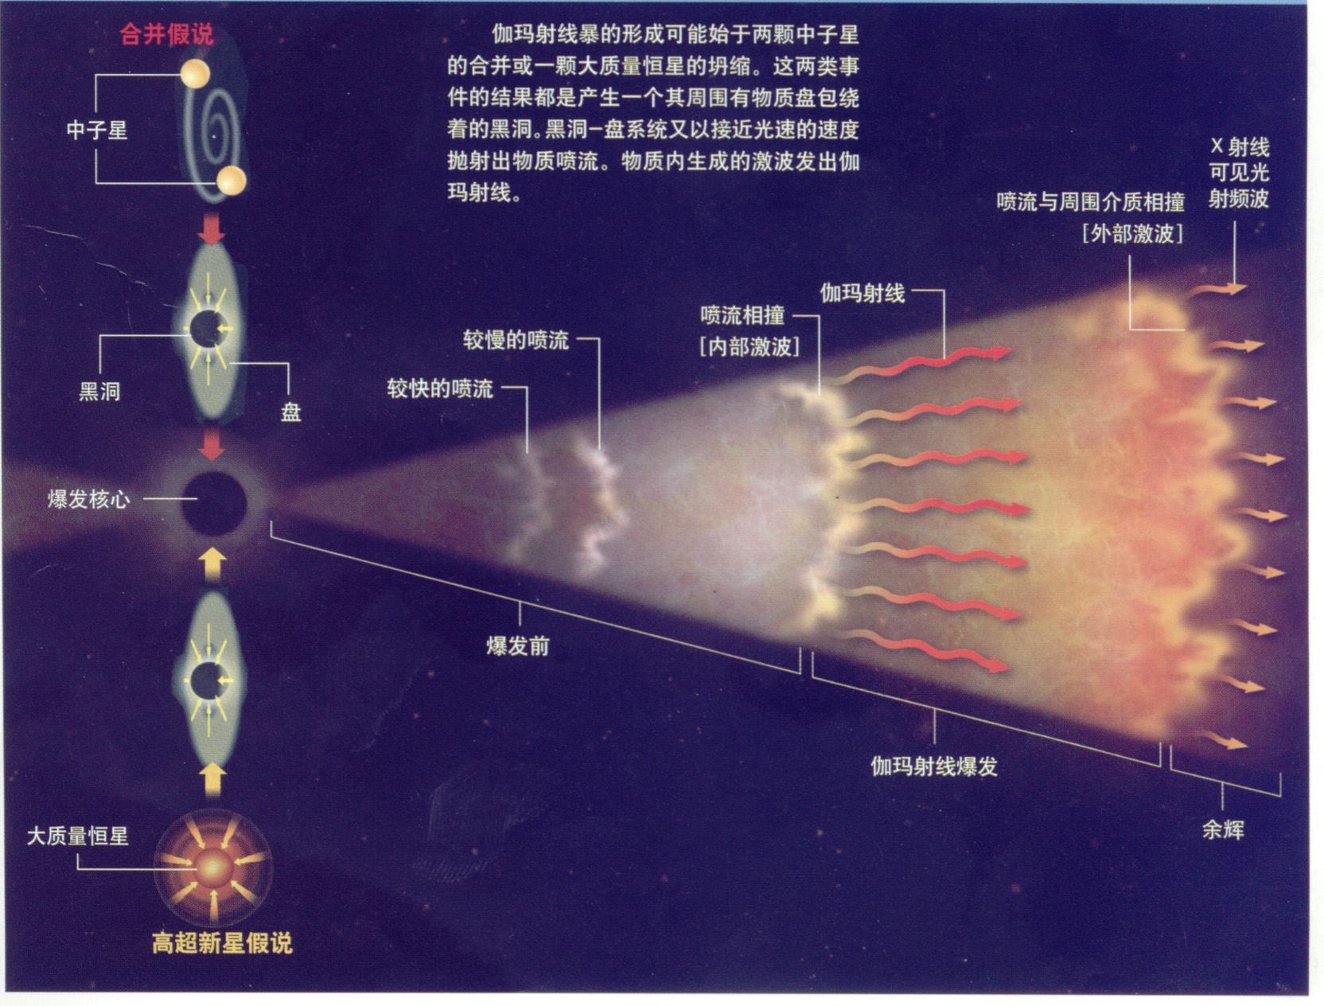
极端相对论外流体!

Slide 27
标准模型简化假设
 相对论性的运动
 各向同性的膨胀
 同步辐射
 均匀星际介质
  典型的质子数密度 ~ 1 cm⁻³
 短暂脉冲式的能量注入

Slide 28
四、后标准效应
统一模型
环境效应
喷流机制
辐射机制
能量注入效应

Slide 29
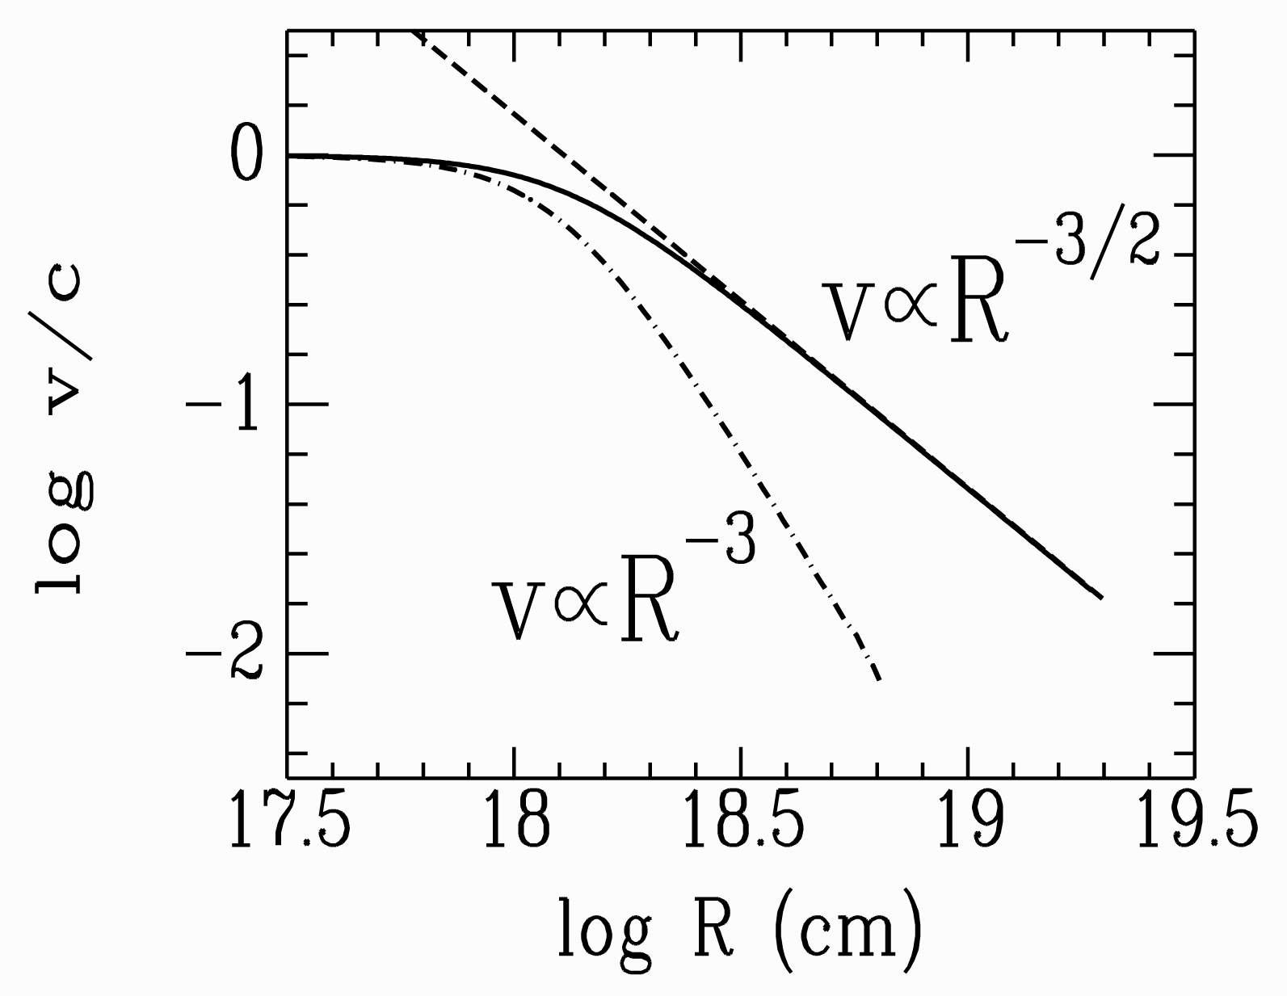
动力学演化统一模型
点划线：
极端相对论
虚线：
Sedov极限
实线：
统一模型
Huang, Dai & Lu 1999, MNRAS

Slide 30

环境效应的研究
据γ暴研究其环境的状态
据环境状态研究γ暴的起源

Slide 31
非均匀环境
GRB970616 n ~ r ^{-k}
 
n ~ r ⁻²
(星风环境)
(Dai, Lu, MNRAS, 1998)
支持γ暴起源于大质量恒星塌缩的观点。
(Chevaliar, Li, ApJ, 2000)

Slide 32
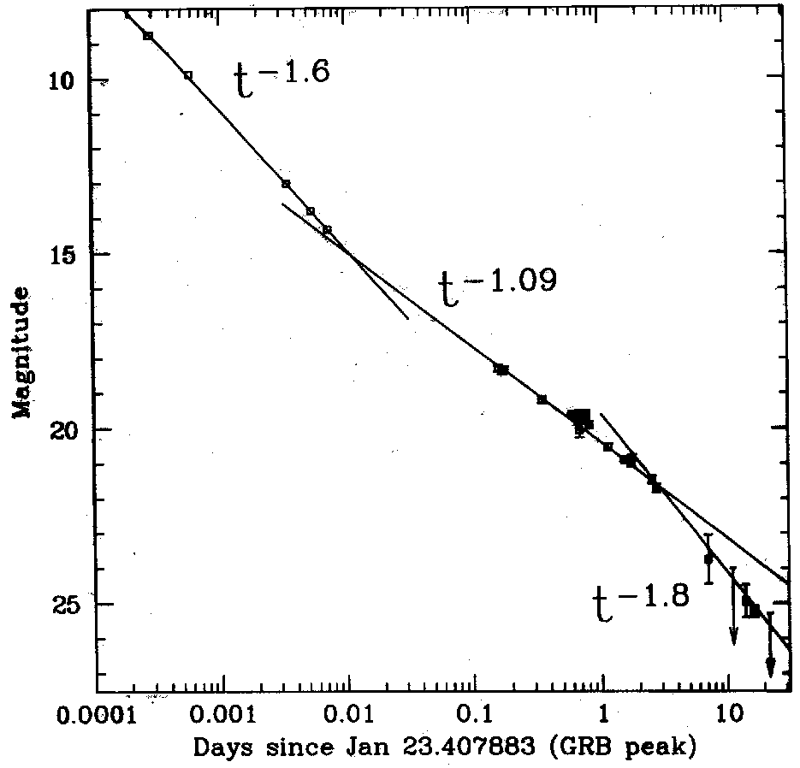
GRB990123光变曲线的拐折
（Fruchter, et al., astro-ph/9902236）

Slide 33
环境密度效应：
余辉光变曲线拐折
环境密度: n ~ 10¹ – 10⁶ cm⁻³.
t_{nr}：相对论性火球（或中度喷流）开始转变为非相对
论的时间： t_{nr} ~ （若干天）× (n/10⁴ cm⁻³)^{-1/3}.
时间指数 α: F_{ν} ∝ t^{-α}
相对论阶段(早期): α₁ = 3(p-1)/4
非相对论阶段(晚期): α₂ = (15p-21)/10
Δα ≡ α₁ - α₂ = -3(5p-9)/20 < 0 (当 p > 1.8)
结论: 余辉光变曲线在t_{nr}处开始变陡
(Wijers et al. 1997; Dai & Lu, ApJL, 1999).

Slide 34

环境效应的意义
环境效应之一：星风效应
星风为γ暴前身星所提供的环境
环境效应之二：密度效应
致密环境很可能是分子云
γ暴与恒星形成区成协
两种环境效应的存在均支持
“γ暴起源于大质量恒星的坍缩”

Slide 35
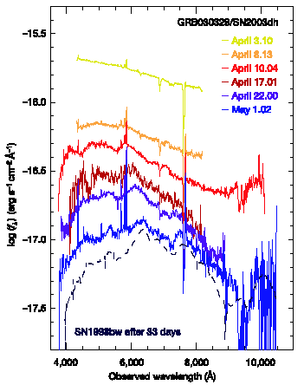
GRB030329/SN2003dh
t_{SN}-t_{GRB}=±2days.
Hjorth, J. et al., Nature, 423, (2003) 847-850

Slide 36
五、能源机制

Slide 37
能 源 模 型
双致密星并合: NS-NS, NS-BH
►引力辐射时标: τ ~ 10⁸ yr
大质量恒星塌缩（见图）:
►与恒星形成区成协 ►与超新星成协
NS⇨SS相变（见图）
避免重子污染的自然途径:
►奇异夸克星
►快速旋转的 黑洞 + 盘
 
最大可用能量 29% M_{BH}c² 42% M_{disk}c²
(通过 Blandford-Znajek 机制) 自转能 结合能

Slide 38
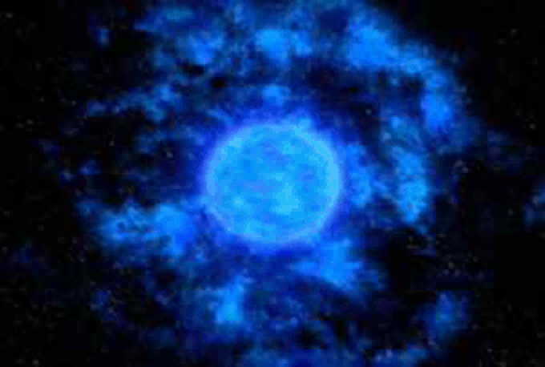
能源：大质量恒星的塌缩

Slide 39
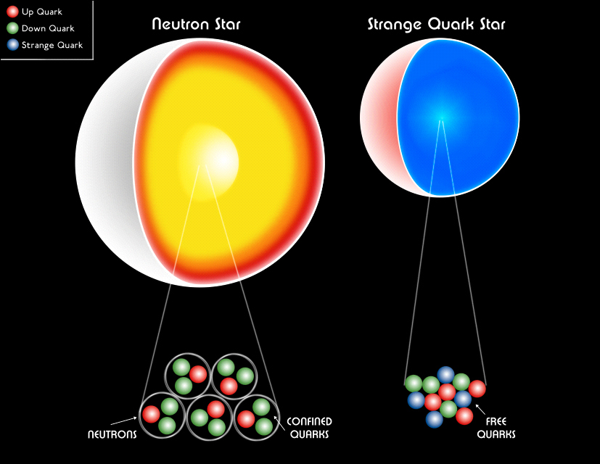
能源：“巨夸克弹”
Dai, Peng & Lu 1995, Astrophys. J., 440, 815
Cheng & Dai 1996, Phys. Rev. Lett., 77, 1210
Dai & Lu 1998, Phys. Rev. Lett., 81, 4301
Cheng, Dai, Wei & Lu 1998, Science, 280, 407

Slide 40
六、Swift-Fermi时代研究

Slide 41
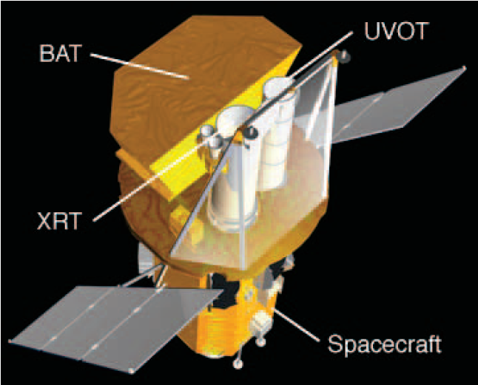
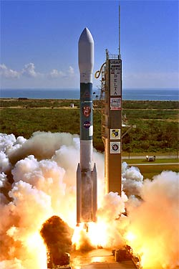
Swift: Gehrels et al. (2004) Launch on 20 Nov 2004
Burst Alert Telescope: 15-150 keV
X-Ray Telescope: 0.2-10 keV
Ultraviolet/Optical Telescope: (5-18)∗10¹⁴ Hz

Slide 42
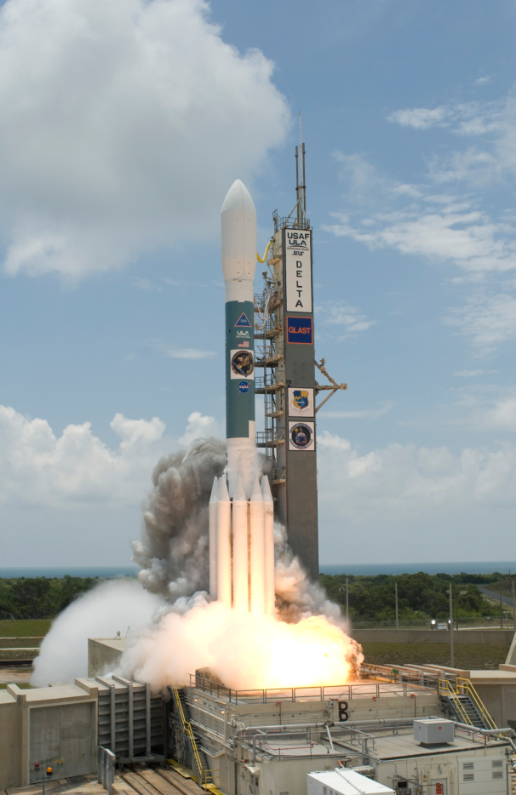
Fermi: Launch on 11 June 2008
Two instruments:
Fermi Burst Monitor (GBM) 10 keV-25 MeV, dedicated to detecting GRBs;
Large Area Telescope (LAT) 20 MeV-300 GeV.

Slide 43
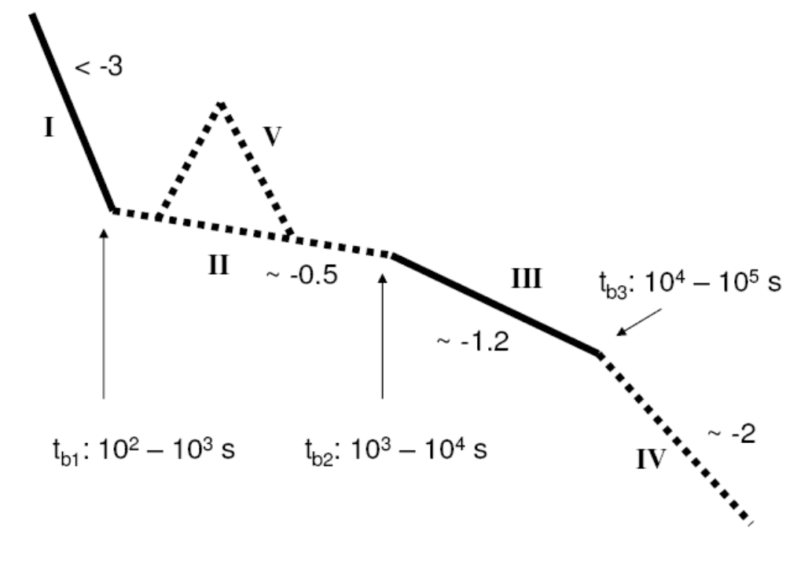
总结：伽玛暴X射线余辉的完整光变曲线
V 后期中心能源能量间歇性暴发
—— 滞后的内激波辐射
I 伽玛暴残余辐射
III 恢复正常的球状余辉辐射
II 能量连续注入的
余辉辐射
IV 喷流状余辉辐射
Zhang, Fan, Dyks et al. 2006, ApJ, 642, 354

Slide 44
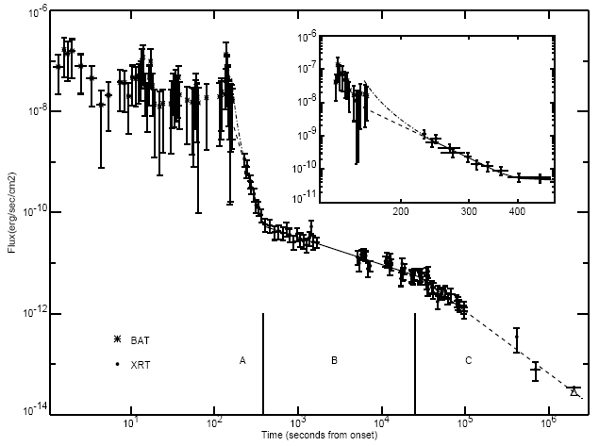
1. Shallow decay of X-ray afterglows
GRB050319
t ^{-5.5}ν^{-1.6±0.22}
t ^{-1.14}ν^{-0.80±0.08}
t ^{-0.54}ν^{-0.69±0.06}
Cusumano et al. 2005, astro-ph/0509689

Slide 45
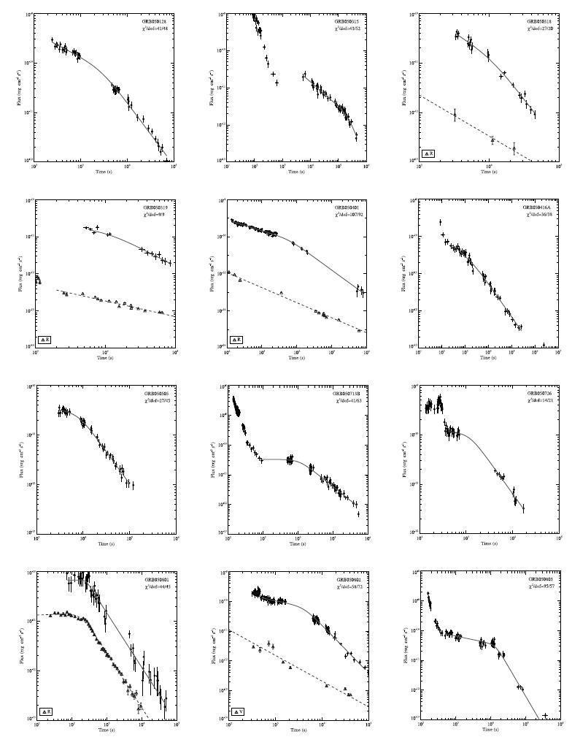
See Liang et al. (2007) for a detailed analysis of Swift GRBs: ~ one half of the detected GRB afterglows.
Why shallow decay?
─ big problem!

Slide 46
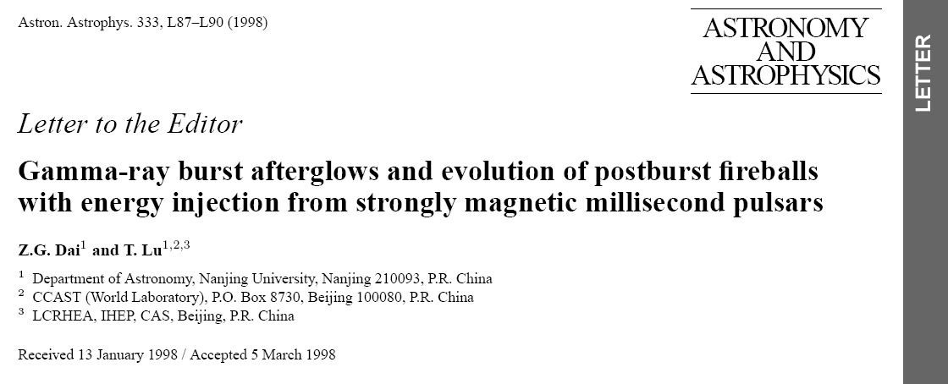
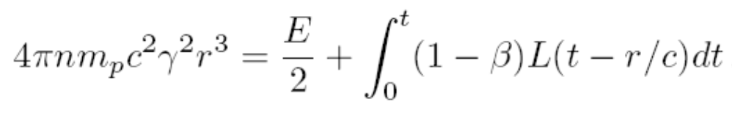
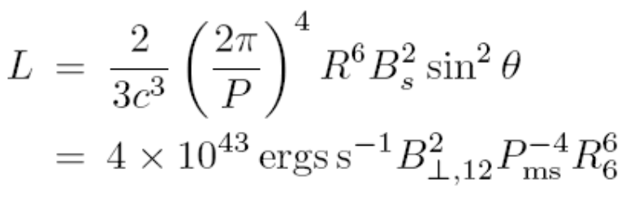

在Swift时代被广泛引用！
Injected energy = E/2

Slide 47
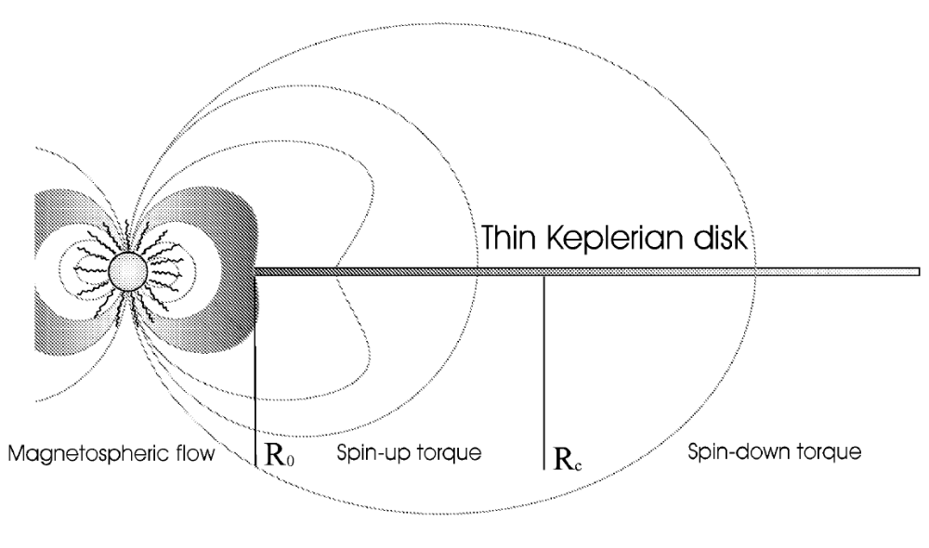
“Spin evolution of millisecond magnetars with hyperaccreting fallback disks: implications for early afterglows” (Dai & Liu 2012, ApJ, 759, 58)
R_{L}
R₀≈R_{m} magnetospheric radius
R_{c}: corotation radius
R_{L}: light cylinder

Slide 48
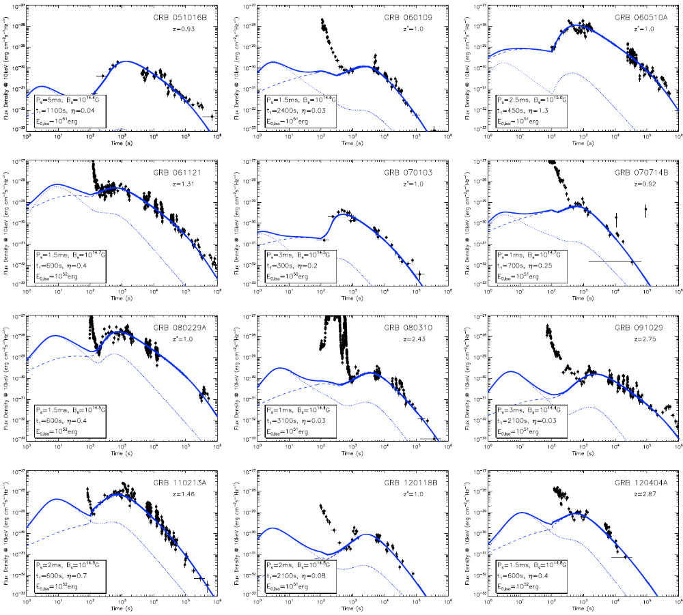

Slide 49
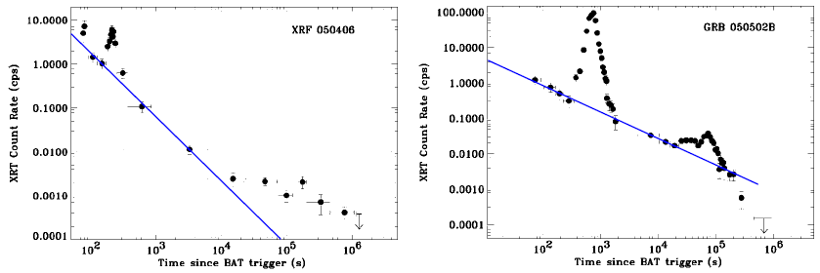
2. X-ray flares from long bursts
Burrows et al. 2005, Science, 309, 1833
Explanation: late internal shocks (Fan & Wei 2005; Zhang et al. 2006; Wu, Dai, Wang et al. 2005), implying a long-lasting central engine.

Slide 50
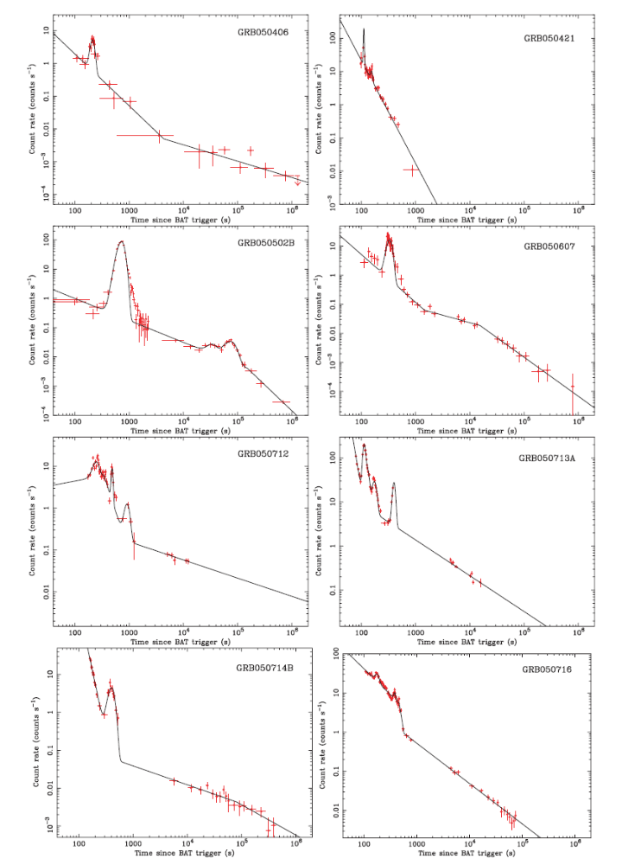
Chincarini et al. (2007, ApJ, 671, 1903): ~ one half of the detected GRB afterglows.

Slide 51
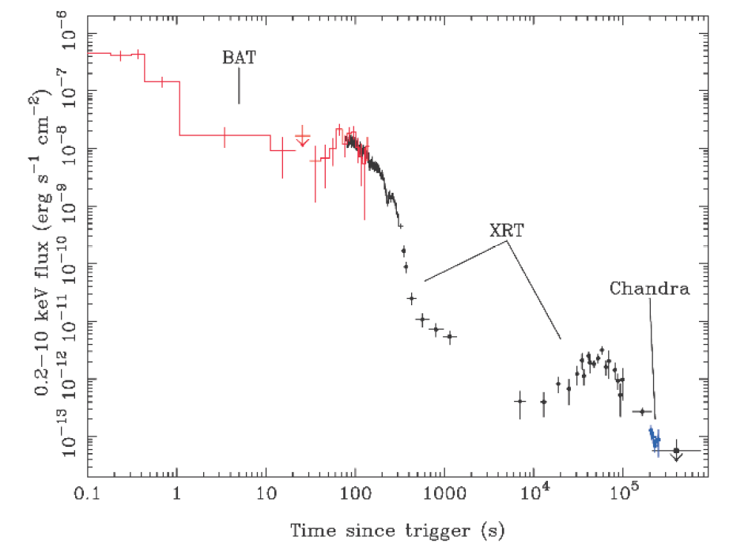
Short GRB050724: Barthelmy et al. 2005, Nature, 438, 994

Slide 52
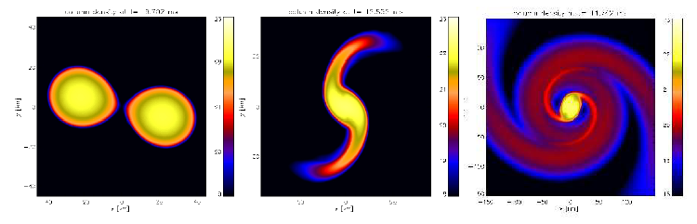
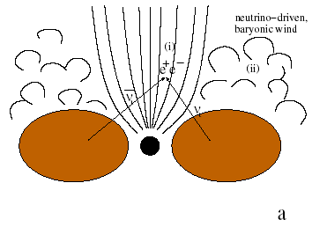
Rosswog et al., astro-ph/0306418

Slide 53
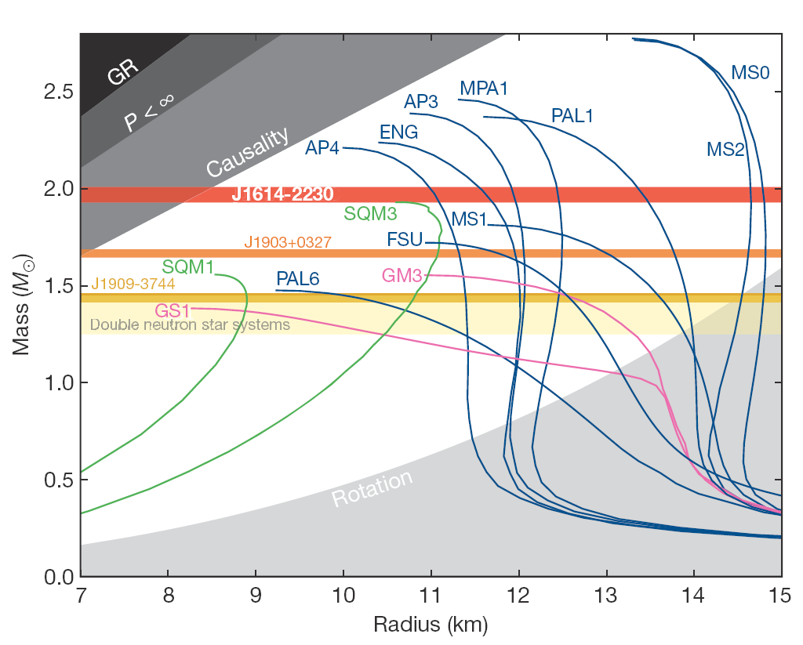
Obs. I.
Demorest et al. (2010, Nature, 467, 1081): using Shapiro delay
B1957+20
Obs. II.
Van Kerkwijk et al. (2010): PSR B1957+20, M_{PSR} = 2.40±0.12M⊙
Support stiff nuclear equations of state！

Slide 54
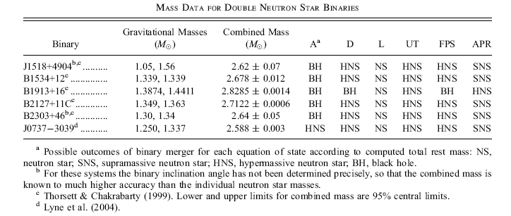
Morrison et al. 2004, ApJ, 610, 941

Slide 55
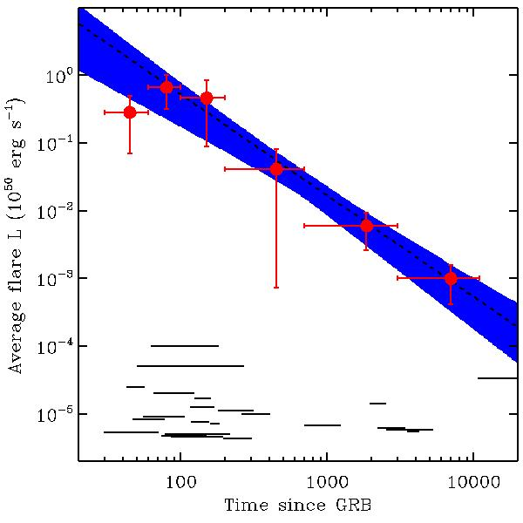
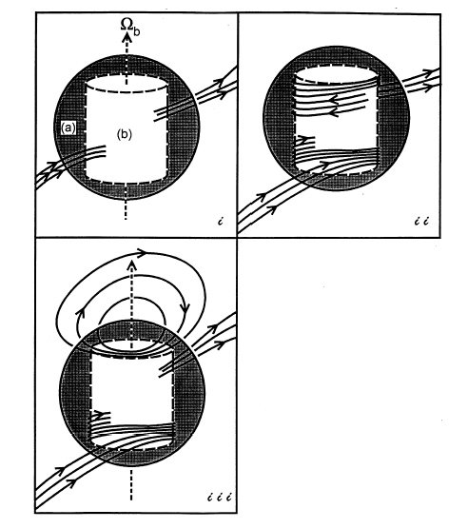

Kluzniak & Ruderman (1998)
Lazzati (2007)
Dai, Wang, Wu & Zhang 2006, Science, 311, 1127: a differentially-rotating, strongly magnetized, millisecond pulsar after the merger.

Slide 56
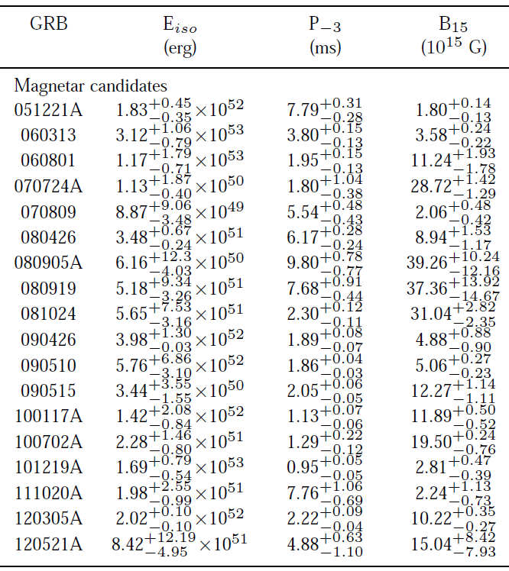
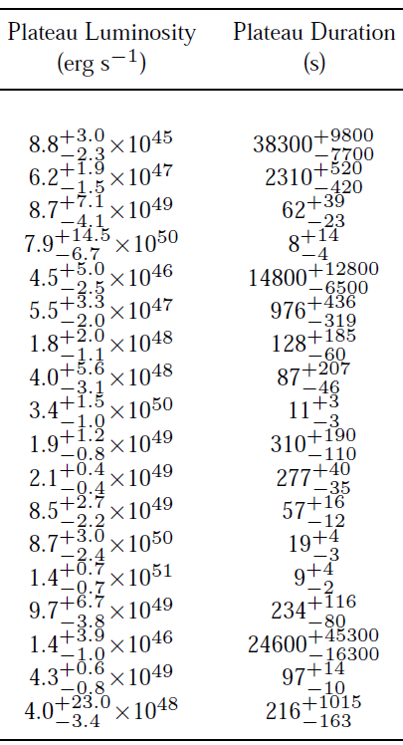
Rowlinson et al. (2013): SGRB magnetar sample assuming η_{x}=1

Slide 57
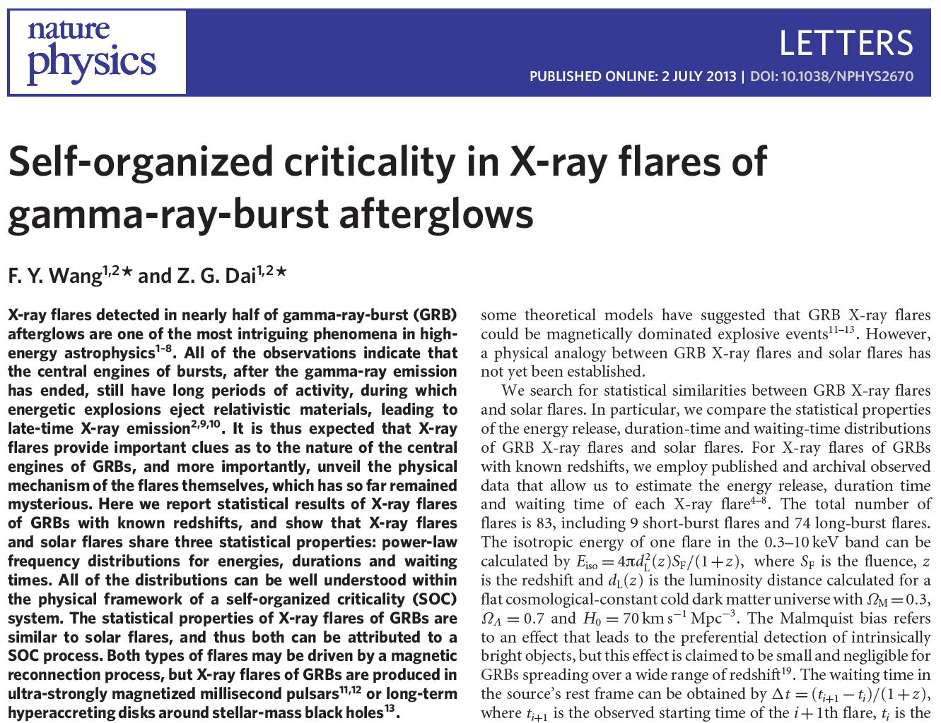
从统计上证明 X射线耀发和太阳耀斑的物理机制是相似的，因此 X射线耀发起源于磁重联。

Slide 58
七. 伽玛暴宇宙学
Could gamma-ray bursts be used to measure cosmology?

Slide 59
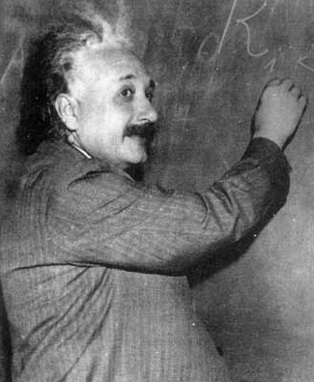



Einstein equations
Friedmann equations
However, these equations cannot explain an assumed static, closed universe (Einstein 1917)!

Slide 60



Einstein equations with Λ
Friedmann equations
These equations can explain an assumed static universe, but this is in an unstable equilibrium. Eddington (1932) thought the observed Hubble expansion might well be just the first-order view of a universe accelerating from rest because of Λ.

Slide 61

deceleration
acceleration
Krauss, L. M. 1999, Scientific American

Slide 62




Type-Ia Supernovae
When the mass of an accreting white dwarf increases to the Chandrasekhar limit, this star explodes as an SN Ia.
Hamuy et al. (1993, 1995)
Notes:
Ia 型超新星可以作为标准烛光（ Standard Candle ）
Chandrasekhar 质量极限的意义:
意味着目前所有观测到的白矮星的质量都应该小于1.4 M•（被证实）。
2. 意味着所有的白矮星在超新星爆发时都具有相同的质量（ 1.4 M• ）。
3. 意味着所有的白矮星的超新星爆发（Ia SN）具有相同的最大光度。
4. 意味着我们一旦从一个爆发事件确定了Ia SN的光度，我们能用这个光度来确定所有的Ia SN的距离（？）。因此Ia SN可以作为确定距离的标准烛光。

Slide 63

Supernova Cosmology
Observed luminosity distance of a standard candle
D_{L}(z) = [L_{p}/(4πF)]^{1/2}
More standardized candles from low-z SNe Ia:
A tight correlation: L_{p} ~ Δm₁₅ (Phillips 1993)
Multi-color light curve shape (Riess et al. 1995)
The stretch method (Perlmutter et al. 1999)
The Bayesian adapted template match (BATM) method (Tonry et al. 2003)
A tight correlation: L_{p} ~ ΔC₁₂ (B-V colors after the B maximum, Wang et al. 2005)
Phillips (1993)

Slide 64


Integral Method for Theoretical D_{L}
or
Calculate χ² (H₀,Ω_{M},Ω_{Λ}) or χ² (H₀,Ω_{M}, w), which is model-dependent, and obtain confidence contours from 1σ to 3σ.

Slide 65


Accelerating Universe
Riess et al. (1998): 50 SNe Ia
Dotted: excluding SN1997ck (z=0.97)

Slide 66



Accelerating Universe
Perlmutter et al. (1999): 42 high-z SNe Ia

Slide 67



2006年度邵逸夫天文学奖
2011年度诺贝尔物理学奖
Saul Perlmutter Adam Riess Brian Schmidt
因为超新星的观测和宇宙加速膨胀的发现

Slide 68

Disadvantages in SN cosmology:
Dust extinction
Z_{MAX} ~ 1.9
WD-WD mergers
z_{T}~0.5

Slide 69
Two advantages of GRBs relative to SNe
GRBs can occur at very high redshifts and thus could be more helpful in measuring the slope of the Hubble diagram than SNe Ia.
Gamma rays are free from dust extinction, so the observed gamma-ray flux should be a direct measurement of the prompt emission energy.
So, GRBs are an attractive and promising probe of the universe.

Slide 70





Slide 71

美国Science杂志在2004年10月8日以 News Focus 报道我们的工作, 指出: “中国南京大学戴子高领导的研究小组已经得到结论，即伽玛暴像Ia型超新星等一样能够揭示宇宙的质量和膨胀”。
Dai et al. (2004, ApJ Letters)提出伽玛暴宇宙学，至今已有150多篇文章研究这个新方向。

Slide 72
Comparison of Two Cosmological Probes
Explosions | SNe Ia | GRBs
Astrophysical energy sources | Thermonuclear explosion of accreting white dwarfs | Core collapse of massive stars
Standardized candles | Colgate (1979): L_{p} constant | Frail et al. (2001): E _{jet} constant
More standardized candles | Phillips (1993): L_{p}~Δm₁₅ (9 low-z SNe Ia) | Ghirlanda et al. (2004a): E _{jet}~E_{p} (14 high-z bursts)
Other correlations | Riess et al. (1995); Perlmutter et al. (1999) … | Liang & Zhang (2005), Schaefer (2007) …
Recent observations | 37 HST-detected SNe Ia up to z~1.7 (Riess et al. 2007) | A large Swift-detected sample up to higher z~8.2
Comments on research status | From infancy to childhood (1998) to adulthood (SNAP) | At babyhood (to childhood by future missions?)

Slide 73
八、展 望

Slide 74
存 在 的 主 要 问 题
喷流的成份？
中心能源究竟是什么？
中子星、奇异夸克星还是黑洞？
γ暴本身的辐射规律和机制远不清楚?
γ暴的宇宙学意义（暗物质、暗能量）?
……
今年申请获得973项目！

Slide 75


Present instruments: Swift, Fermi, SVOM, POLAR
Swift
Fermi
A combined gamma-ray, x-ray, ultraviolet, and optical telescope
Designed to rapidly identify and pinpoint gamma ray bursts
Expected to observe over 1000 gamma ray burst events in unprecedented detail
Will study the spectra of bursts over large energy bands and with improved detail
Designed to replace the role of the Compton Observatory
Launch in 2008
Launch in 2004

Slide 76

Gamma-ray Coordinates Network (GCN)

Slide 77
“这是一个很有可能获
Nobel奖的项目”
—— 陆埮 院士

Slide 78
天体物理领域获诺贝尔物理学奖
（9个年度、11个项目、18个科学家）
1967 | H. Bethe | 核反应理论研究，恒星能源的发现
1970 | H. Alfven | 磁流体力学中的基本工作和发现
1974 | M. Ryle | 综合孔径技术
 | A. Hewish | 脉冲星的发现（射电）
1978 | A.A. Penzias, R.W. Wilson | 宇宙微波背景辐射的发现
1983 | S. Chandrasekhar | 恒星结构与演化的理论研究
 | W.A. Fowler | 宇宙中化学元素起源的理论和实验研究
1993 | R.A. Hulse, J.H. Taylor | 发现一种新类型脉冲星，开辟了引力研究的新途径——引力波（射电）
2002 | R. Davis Jr., M. Koshiba | 宇宙中微子的观测（中微子）
 | R. Giacconi | 宇宙X射线源的发现（X射线）
2006 | J.C. Mather, G.F. Smoot | 宇宙微波背景辐射黑体谱和各向异性的发现
2011 | S. Perlmutter, A. Riess, B. Schmidt | 超新星的观测和宇宙加速膨胀的发现（光学）

Slide 79
2001年以来的诺贝尔物理学奖
2001，原子分子与光物理：原子的玻色-爱因斯坦凝聚。
2002，天体物理与宇宙学：探测宇宙中微子和X射线源。
2003，凝聚态物理：超导和超流理论。
2004，粒子物理：量子色动力学。
2005，原子分子与光物理：量子光学和飞秒光梳。
2006，天体物理与宇宙学：微波背景辐射的各向异性。
2007，凝聚态物理：巨磁阻效应。
2008，粒子物理：对称性破缺。
2009，原子分子与光物理：光纤技术和CCD镜头。
2010，凝聚态物理：石墨烯。
2011，天体物理与宇宙学：超新星和宇宙加速膨胀。
2012，原子分子与光物理：单个量子系统的测量和操控
2013，粒子物理：Higgs玻色子的理论研究。
2014，凝聚态物理？
2015/2016，天体物理与宇宙学？ 伽玛暴是候选者之一，因为（1）2011年获邵逸夫天文奖，（2）极端物理条件下的极端天文现象，（3）伽玛射线天文学的佼佼者。

Slide 80
两贤互磋道终同
岳麓书院
始建于北宋开宝九年
一水长流池不涸
欢迎同学们参与研究！

